Slide 1
LIÇÃO 07
16 de Fevereiro de 2025
1º trimestre 2025
AS NATUREZAS HUMANA E DIVINA DE JESUS

Slide 2
TEXTO ÁUREO
"Dos quais são os pais, e dos quais é Cristo, segundo a carne, o qual é sobre todos, Deus bendito eternamente. Amém!" (Rm 9.5)

Slide 3
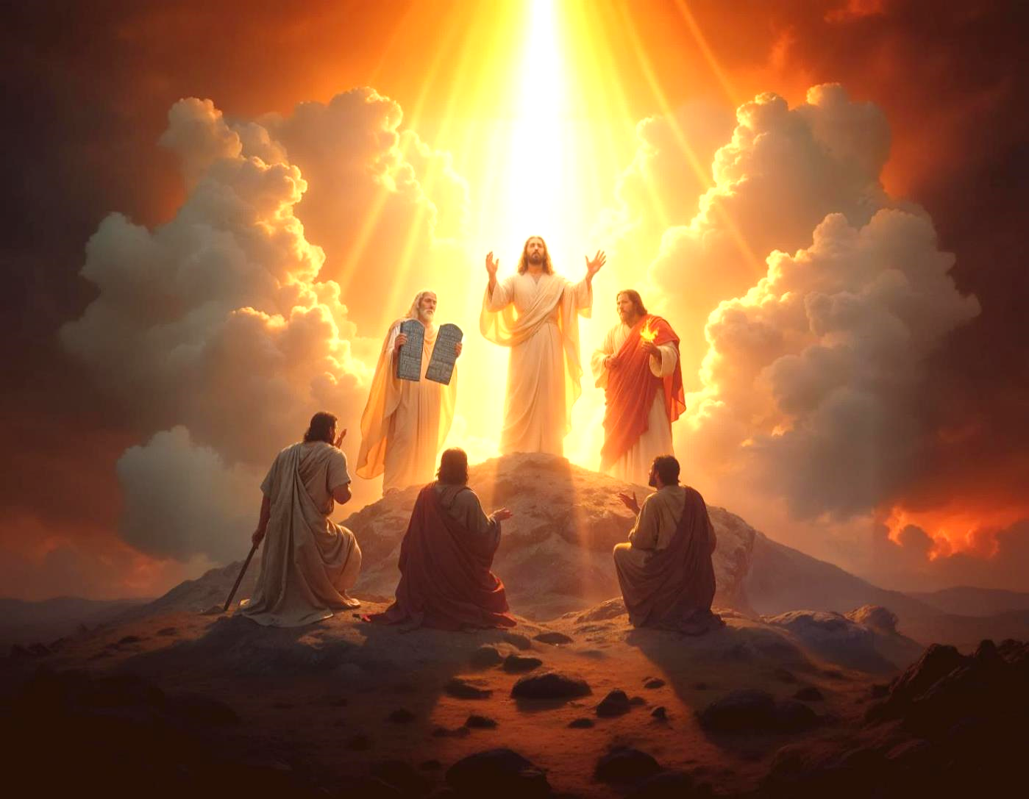
VERDADE PRÁTICA
Jesus é o eterno e verdadeiro Deus e, ao mesmo tempo,
o verdadeiro homem.

Slide 4
TEXTO BÍBLICO
Romanos 1.1-4; Filipenses 2.5-11

Slide 5
INTRODUÇÃO
A presente lição é uma apologia à doutrina bíblica da União Hipostática, isto é, as duas naturezas de Cristo:
divina e humana. Além disso, mediante a apresentação dos fundamentos bíblicos dessa doutrina, refutaremos o Nestorianismo e o Monofisismo.

Slide 6
OBJETIVOS DA LIÇÃO
1
Identificar
as ameaças hereges que assolam a Igreja de Cristo nos últimos dias;

Slide 7
1
Apresentar
o ensino bíblico da dupla natureza de Cristo
2
Apresentar
o conceito de Apologética Cristã

Slide 8
2
Mostrar
as heresias contra esse ensino: Nestorianismo e Monofisismo
3
Definir
o que são as heresias

Slide 9
2
Apresentar
o conceito de Apologética Cristã
3
Identificar
o perigo dessas heresias hoje

Slide 10
1
O ENSINO BÍBLICO DA DUPLA NATUREZA DE JESUS

Slide 11
O ENSINO BÍBLICO DA DUPLA NATUREZA DE JESUS
1. “Descendência de Davi segundo a carne (Rm 1.3)”
O apóstolo está se referindo aos ancestrais de Jesus.
Ele veio de uma família humana de carne e ossos que vivia entre o povo de Israel. A sua linhagem está registrada nos evangelhos de Mateus e Lucas.

Slide 12
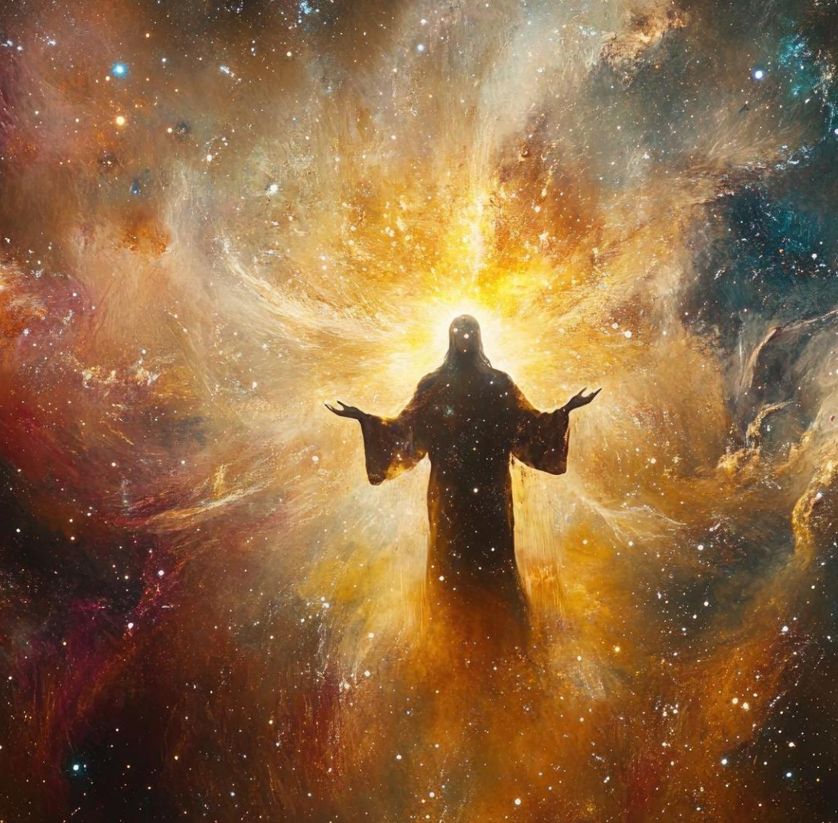
O ENSINO BÍBLICO DA DUPLA NATUREZA DE JESUS
2. “Declarado Filho de Deus em poder (Rm 1.4)”
Essa expressão indica a divindade de Jesus e isso é reforçado logo em seguida pelas palavras “Jesus Cristo, nosso Senhor”.
O Senhor Jesus é um judeu, descendente de Israel e, ao mesmo tempo, é o 'Deus bendito eternamente.

Slide 13
O ENSINO BÍBLICO DA DUPLA NATUREZA DE JESUS
3. O antigo hino Cristológico (Fp 2.5,6)
O texto está dizendo que, embora Jesus sendo Deus, não usou as prerrogativas da divindade durante seu ministério terreno e, mesmo que fizesse uso delas, não consideraria isso uma usurpação.

Slide 14
O ENSINO BÍBLICO DA DUPLA NATUREZA DE JESUS
3. O antigo hino Cristológico (Fp 2.5,6)
O apóstolo está se referindo ao status de Cristo antes da encarnação (Fp 2:6-7).
Mas enfatiza o aspecto humano (vv. 7-8). O apóstolo está sendo muito claro no ensino das naturezas humana e divina em uma só Pessoa.

Slide 15
O ENSINO BÍBLICO DA DUPLA NATUREZA DE JESUS
Sinopse I
O Senhor Jesus é declarado 'da descendência de Davi segundo a carne' e 'Filho de Deus em poder'.

